Slide 1



2024
Enjeux et défis des migrations ouest-africaines
Pr Abdou Salam FALL (Ph.D) Sociologue

Slide 2

Plan
1. Idées reçues à déconstruire sur les migrations africaines vers le Nord.
  A. L’Afrique comme bouc émissaire !
  B. L’Afrique profiterait le plus des transferts de fonds des migrants
  C. Les flux massifs des migrations vers le Nord imposent des politiques. restrictives draconiennes : y a-t-il vraiment un appel d’air ?
  Types et profils des migrants internationaux.
2. Situation, causes et défis de la migration en Afrique de l’Ouest.
3. Conclusion : Cadre synthétique de l'analyse des migrations irrégulières africaines et pistes d’actions.

Slide 3
Introduction
1.
Contraste saisissant entre des potentiels travailleurs quittant leur terre, et un continent dont le marché, d’une richesse sans commune mesure, est convoitée de toutes parts.
2
L’inadéquation des politiques publiques ainsi que des relations internationales inégalitaires seraient l’hypothèse centrale de cette divergence.
3.
Entretenir des idées reçues apparait comme un moyen habile de présenter le continent africain « en fauteur de troubles » au moment où l’accaparement de ses ressources reste planifié et mis en œuvre sous cape.

Slide 4
1. Idées reçues à déconstruire sur les migrations africaines vers le Nord

Slide 5


A. L’Afrique comme bouc émissaire !
  Les migrations africaines s’orientent à 80% vers l’Afrique,
  Les flux migratoires en Afrique demeurent essentiellement intra-régionales.
La proportion estimative de migrants dans la population mondiale est de 3.6% en 2020
(OIM, 2024)
De tous les migrants internationaux, 14% sont africains, 41% sont originaires d’Asie et 24% d’Europe
(Bertossi C., El Ouassif A. et Tardis M., 2021: p.8).

Slide 6
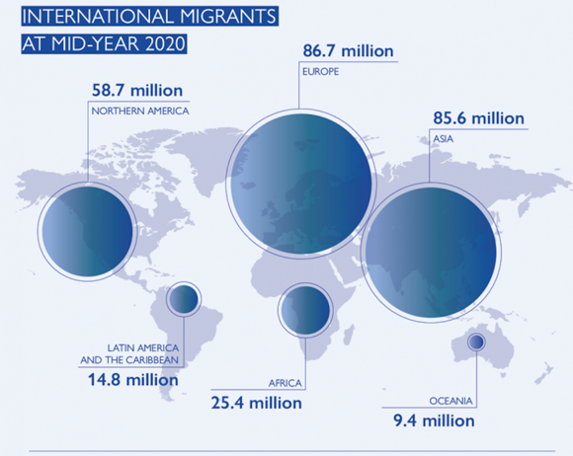
A. L’Afrique comme bouc émissaire !
Or, 9% des migrants se trouvent en Afrique.
Source : OIM (2020)

Slide 7
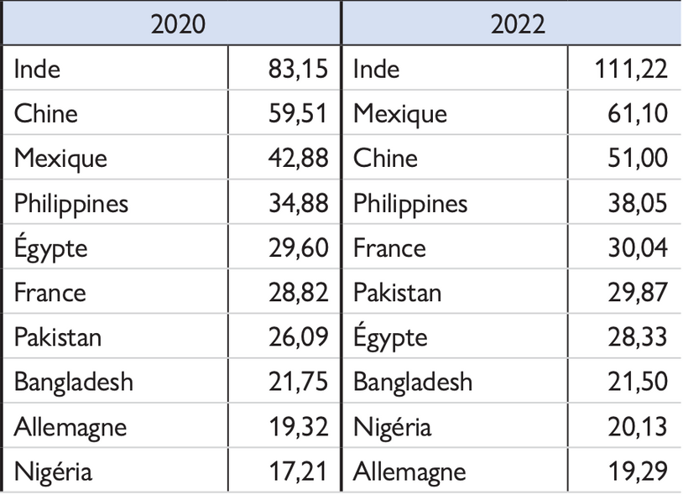
B. L’Afrique profiterait le plus des transferts de fonds des migrants ?
Tableau: 10 principaux pays de destination des rapatriements de fonds
internationaux (milliards de dollars É.-U. courants)
Or, en 2022,
  parmi les 1O premiers destinataires des transferts de fonds des migrants, seuls deux pays sont africains :
    l’Égypte: 7e avec 28,3 milliards de dollars US.
    le Nigéria: 9e avec 20,13 milliards de dollars US.
  Aucun pays africain ne figure dans le top 10 des pays d’origine des rapatriements de fonds.
Source : Etat de la migration dans le monde (OIM, 2024).

Slide 8
  Et pourtant, Les régions qui gagnent le plus, c’est aussi grâce aux migrants.
  Les migrants sont des actifs:
        Leurs dépenses de consommation
        Les frais d’études de leur famille
        L’assurance santé et frais médicaux
        Leurs Logements
        Leurs loisirs, cultures, sports, arts, etc.
        Leurs épargnes en banque et autres services
        Leurs associations, entreprises, mutuelles, etc.
  La migration ouvre les espaces multiculturels, interculturels !

Slide 9
C. Les flux massifs des migrations vers le Nord imposent des politiques restrictives draconiennes : y a-t-il vraiment un appel d’air ?
  La troisième idée reçue à déconstruire tout en sachant qu’elle a la vie dure réside dans les politiques restrictives des mouvements migratoires des pays du Nord.
  Pourtant, les politiques migratoires restrictives à l’international stimulent au contraire la migration.
    Les restrictions autoritaires créent de fait des réseaux migratoires clandestins et favorisent la mise en place d’un système parallèle pour contourner la réglementation et ainsi transgresser les barrières.

Slide 10
Les politiques restrictives entrainent inversement le “tout venant”
  Les migrations cessent d’être sélectives en se laissant emporter par la souplesse des liens étendus.
    Presque tout le monde est capable de devenir candidat à la migration internationale sans disposer de liens forts dans les pays d’accueil.
  Les réseaux migratoires clandestins s’ouvrent progressivement « au tout venant » déviant ainsi les contrôles internes dans les réseaux familiaux ou amicaux.

Slide 11

Profils des migrants dans le monde
135
millions de de Femmes
281
millions de migrants internationaux en 2020
146
millions d’Hommes
28
millions d’enfants
Source: OIT, 2024

Slide 12

Types de migrants dans le monde
Réfugiés dans le monde en 2022
35
millions
Demandeurs d’asile dans le monde en 2022
5.4
millions
117
millions de personnes en situation de déplacement en 2022
Autres personnes déplacées dans le monde en 2022
5.2
millions
Personnes déplacées à l’intérieur de leur pays en 2022
71.2
millions
Source: OIT, 2024

Slide 13
Types de migrants dans le monde
Personnes décédées ou portées disparues
dans le monde en 2023
travailleurs migrants dans le monde en 2019
169
Millions
8 500
Source: OIT, 2024

Slide 14
2. Situation de la migration et facteurs de causalité en Afrique de l’Ouest

Slide 15
Causes des migrations en Afrique de l’Ouest
  À la fin de 2022, 60,9 millions de personnes avaient été déplacées à l’intérieur de leur pays, un chiffre sans précédent, en hausse de 60 % par rapport à 2021. Parmi ces déplacements,
    53 % (32,6 millions) ont été provoqués par une catastrophe,
    47 % (28,3 millions) par un conflit ou la violence.
  Parmi les 20 pays comptant les plus grands nombre de déplacés à l’interieur de leur pays à cause d’un conflit ou de violence à la fin 2022:
    9 pays sont Africains,
    La RDC est le pemier en Afrique et le 3ème dans le monde avec plus de 5,5 millions de déplacés.
Source: OIT, 2024

Slide 16
Causes des migrations en Afrique de l’Ouest
Un tel constat met en relief les migrations climatiques ainsi que les migrations économiques qui sont la résultante des accords dits de coopération relatifs à la gestion des ressources des pays de provenance que sont les accords de pêche, l’exploitation des ressources minières et les échanges commerciaux Nord/Sud.
(Fall A.S. 2014, 2016).
Il est important de relever que les points de départ et d’arrivée des migrations internationales concernent souvent les sites côtiers.

Slide 17
Causes des migrations en Afrique de l’Ouest
  La fermeture des frontières et la pêche artisanale locale est écrasée par le poids des chalutiers européens, asiatiques etc. qui surexploitent les ressources halieutiques et concurrencent déloyalement la pêche locale.
  Les pêcheurs sans emploi se reconvertissent en passeurs et commandants de bateaux de fortune et embarquent les candidats nombreux à la migration.
  La migration est dramatique lorsqu’on mesure les pertes en vies humaines : Les non dits, formes de pression sociale.
  L’espoir d’une réussite sélective et relative de quelques-uns dans des conditions précaires au Nord dont le marché a fortement besoin d’absorber, à la marge certes, de nombreux actifs prêts au travail manuel ou physique dans l’industrie occidentale.

Slide 18
Situation des migrations en Afrique de l’Ouest
Focus sur le Sénégal
  Augmentation spectaculaire des arrivées de migrants irréguliers aux Canaries en 2024
    Le nombre de migrants irréguliers arrivés dans l’archipel des Canaries entre le 1er janvier et le 15 août a plus que doublé par rapport à la même période l’an dernier, passant de près de 10.000 à plus de 22.000, selon les chiffres du ministère espagnol de l’Intérieur.
  Les fonds transférés par les migrants dépassent l’aide publique au développement.
    En 2023, ces transferts sont estimés à 10,3% du PIB.
    Ils sont essentiellement orientés vers les dépenses de consommation des ménages et participent au dynamisme de l’immobilier dans le pays.
Source: Stratégie Nationale de Développement 2025-2029 du Sénégal

Slide 19
Situation des migrations en Afrique de l’Ouest
Focus sur le Sénégal
Selon l’OCDE, environ 700.000 émigrés sénégalais résidaient dans l’ensemble des pays du monde en 2020.
    33 % vivaient en Afrique de l’Ouest, soit environ 230.000 émigrés, dont plus de la moitié résidaient en Gambie.
    Environ 400.000 émigrés sénégalais résidant dans les pays de l’OCDE en 2020, Le Sénégal est le pays de l’UEMOA avec le plus grand nombre d’émigrés dans les pays de l’OCDE, devant la Côte d’Ivoire et le Mali.
    La France est de loin le premier pays de destination occidentale des émigrés sénégalais : environ 160.000 émigrés sénégalais y résident (2020). Viennent ensuite l’Italie (environ 110.000 personnes), l’Espagne (environ 57.000 personnes) et les États-Unis (plus de 32.000 personnes).

Slide 20
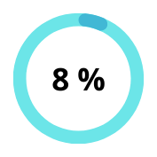
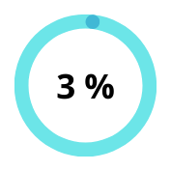
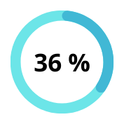
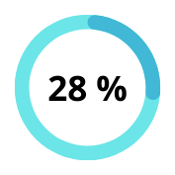
Défis des migrations en Afrique de l’Ouest
L’Afrique subsaharienne est la région du monde où les transferts de fonds sont les plus chers (8% du montant à envoyer).
(OIM, 2024)
VS
En Afrique Subsaharienne
Préconisé par les ODD
Les intentions d’émigration au sein de la population sénégalaise sont relativement élevées. La part de ceux qui souhaitent quitter leur pays et vivre de façon permanente à l’étranger est:
(OCDE, 2022)
VS
Sénégal
UEMOA
Notes:
Les réseaux de migrants qui sont complexes et dopés par les mesures restrictives
Insuffisance de modèles de réussite à l'interieur des sociétés
Inadéquation entre la formation et l'employabilité
Sélectivité du marché du travail
Insuffisance des systèmes de protection sociale
Insuffisante transparence dans la sélection pour l'accès au financement.

Slide 21






Défis des migrations en Afrique de l’Ouest
Les réseaux de migrants qui sont complexes et dopés par les mesures restrictives
Sélectivité du marché du travail via les réseaux
Insuffisance de modèles de réussites entreprenariales à l'interieur des sociétés
Insuffisance des systèmes de protection sociale : 17, 4% en Afrique; 44,9% dans le monde !!!
Inadéquation entre la formation et l'employabilité
Insuffisante transparence dans la sélection pour l'accès aux financements des entreprises.
Notes:
Les réseaux de migrants qui sont complexes et dopés par les mesures restrictives
Insuffisance de modèles de réussite à l'interieur des sociétés
Inadéquation entre la formation et l'employabilité
Sélectivité du marché du travail
Insuffisance des systèmes de protection sociale
Insuffisante transparence dans la sélection pour l'accès au financement.

Slide 22
Cadre synthétique de l'analyse des migrations irrégulières africaines

Slide 23

EFFETS DES POLITIQUES INTERNATIONALES
FACTEURS ENVIRONNEMENTAUX
FACTEURS ÉCONOMIQUES
  Accords commerciaux internationaux:
    Pêche, industrie.
  Développement:
    disparités économiques,
    dépendance,
    instabilité politique.
  Changements environnementaux :
    désertification,
    dégradation des terres,
    catastrophes naturelles
      déplacements massifs.
  Subsistance dans zones écologiquement viables.
  Précarité économique,
  Chômage, pauvreté, inégalités:
  Opportunités ailleurs.
FACTEURS
POLITIQUES
RÉSEAUX DE
MIGRATION
Déterminants des migrations irrégulières
africaines
  Instabilité politique,
  conflits armés,
  mauvaise gouvernance :
    Déplacements massifs.
  Fuite zones de conflit/régimes autoritaires :
    Sécurité et stabilité.
  Entretien des migrations irrégulières.
  Facilitation/monétarisation des déplacements :
    informations,
    itinéraires,
    moyens de transport.
FACTEURS
SOCIAUX
EXTERNALISATION
DES FRONTIÈRES
DÉSIR
DE MOBILITÉ:
  Pressions sociales :
    migrations clandestines.
  Soutien financier familial,
  Fuite des normes restrictives.
  Politiques restrictives au Nord,
  Contrôles frontaliers :
    Recours à la clandestinité,
    Contournement des obstacles.
  Mobilité humaine :
    Opportunités de vie
Notes:
cadre théorique de l'analyse des migrations clandestines africaines

Slide 24

Conclusion
Le Gouvernement opte clairement en faveur du développement endogène.

Slide 25
Conclusion
La vision d’un “Sénégal souverain, juste et prospère” peut-elle porter des stratégies politiques migratoires plus proactives ?

Slide 26

Quelques pistes d’action
Les migrants doivent bénéficier d'une protection sociale adaptée dans les pays d'accueil, ainsi que de meilleures pratiques multiculturelles.
1. La qualité du capital humain
Le droit à la mobilité est toutefois à garantir car c’est un droit humain fondamental : ce droit doit être protégé!
Une meilleure adéquation formation et employabilité.

Slide 27
  La promotion offensive de l’entreprenariat : mise en place systématique d’incubateurs (pépinières et accélérateurs d’innovations) dans chaque commune;
    Favoriser l’entreprenariat collectif (coopératives, mutuelles, associations entreprenantes et responsables), entreprises sociales,
    Renforcer considérablement les fonds dédiés à l’entreprenariat social et coopératif;
2. Promotion de modèles réussis d’entrepreneuriat
  Engager les mouvements sociaux à la consolidation et à la défense des emplois :
    Au renforcement de la protection sociale des travailleurs et leurs familles à prendre des initiatives de RSE.
  Inciter à la création de bassins massifs d’emplois pour les jeunes, les femmes, les groupes vulnérables, et tous les demandeurs d’emplois :
    L’accompagnement à l’épargne des classes moyennes et modestes.
    Les investissements des migrants dans les secteurs productifs et sociaux.

Slide 28
  L'industrialisation par l'investissement privé national/africain prioritairement
3. Créer des emplois massifs et décents
    La coopération proactive avec le secteur privé pour les emplois décents.

Slide 29

En résumé
Qualité du capital humain
Le dialogue social et politique entre les parties prenantes des stratégies nationales de développement ne peut se réaliser que dans le cadre d’une gouvernance vertueuse et multidimensionnelle !!!
Promotion de modèles réussis d’entrepreneuriat
Créer des emplois massifs et décents

Slide 30
Bibliographie
Organisation Internationale pour les Migrations. (2024). État de la migration dans le monde 2024. Genève : Organisation Internationale pour les Migrations. https://www.iom.int/global-migration-report
Nations Unies. (2018). Migration et Agenda 2030 : Objectifs de développement durable. New York : Nations Unies. https://www.un.org/sustainabledevelopment/migration
Banque Mondiale. (2020). Leveraging Economic Migration for Development: A Briefing for the World Bank's Board. Washington, DC : World Bank. https://openknowledge.worldbank.org
Organisation des Nations Unies pour l'Alimentation et l'Agriculture (FAO). (2017). Migration, agriculture et développement rural : Enjeux et perspectives. Rome : FAO. http://www.fao.org/3/I9198FR/i9198fr.pdf
Union Africaine. (2021). Cadre continental pour la migration en Afrique. Addis-Abeba : Union Africaine. https://au.int/sites/default/files/documents
Haut-Commissariat des Nations Unies pour les Réfugiés (HCR). (2020). Rapport global sur les migrations forcées. Genève : HCR. https://www.unhcr.org/global-trends
Bertossi, C., El Ouassif, A., & Tardis, M. (2021). Les dynamiques migratoires en Afrique : Causes, enjeux et perspectives. Paris : Institut Français des Relations Internationales (IFRI).
Nations Unies. (2019). Global Compact for Safe, Orderly and Regular Migration. New York : Nations Unies. https://www.un.org/migration
Oumarou, M., & Diallo, A. (2019). Les migrations africaines et leurs impacts économiques. Dakar : Éditions Harmattan.
OCDE. (2020). Perspectives des migrations internationales : Afrique subsaharienne 2020. Paris : Organisation de Coopération et de Développement Économiques. https://www.oecd.org
OCDE (2022), « Tendances récentes de l’émigration sénégalaise », dans Panorama de l’émigration sénégalaise, Éditions OCDE, Paris.

Slide 31
2024
Merci pour votre attention
Pr Abdou Salam FALL (Ph.D) Sociologue
fallabdousalam@gmail.com
www.lartes-ifan.org

